Slide 1
Міністерство освіти і науки України Харківський національний університет імені В. Н. Каразіна Історичний факультет
Стежками Косачів на Волині
(до 150-річчя з дня народження Лесі Українки)
Фотозвіт
Виконала студентка групи ІС-33
Лідія Літвінова
Керівник краєзнавчої практики:
проф. С. М. Куделко
Керівник бази практики:
к.і.н. О. І. Вовк
2021

Slide 2
Меморіальний музей
«Лесина вітальня»
м. Луцьк

Slide 3
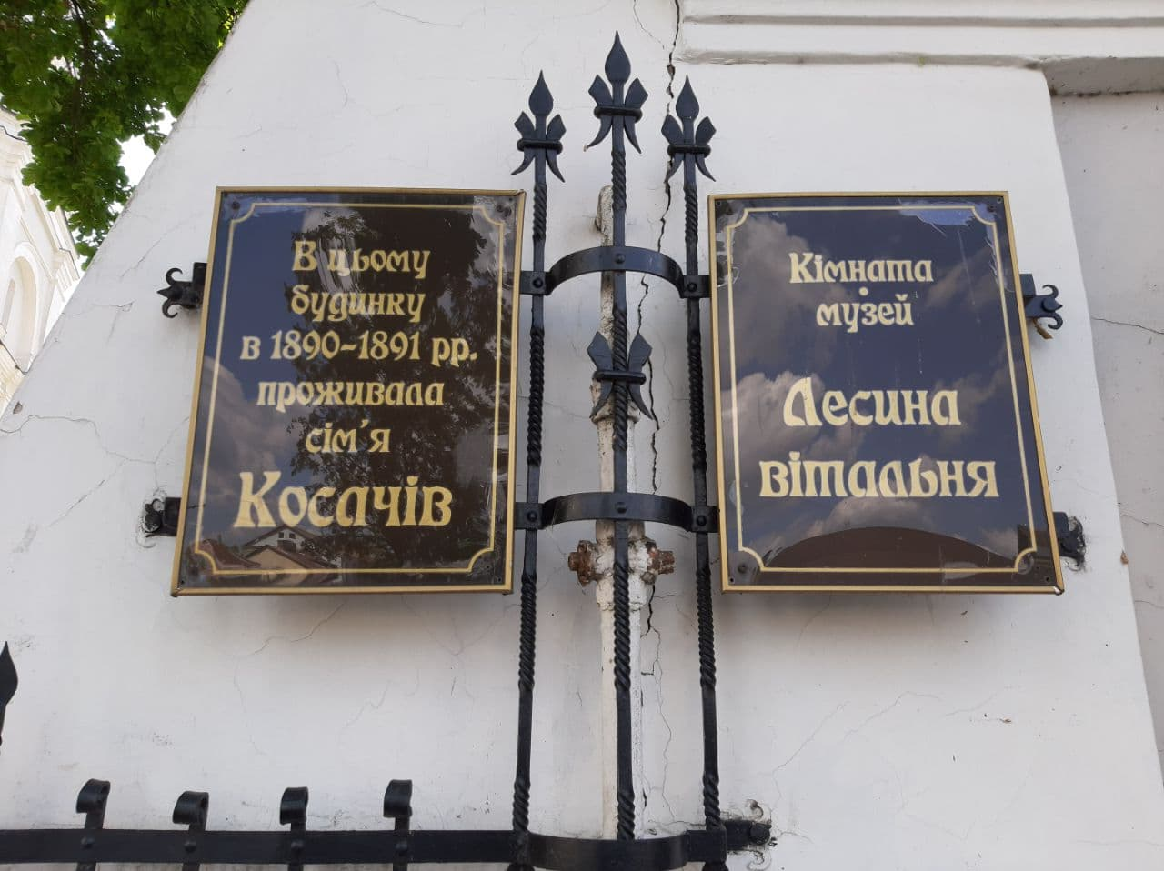
Музей, присвячений сім’ї Косачів у місті Луцьку.
У будинку, в якому був створений музей,
мешкала сім’я Косачів.

Slide 7
Фортепіано, що належало сім’ї Косачів. На ньому грала Леся Українка.

Slide 11
Друкарська машинка, на якій працювала Лариса Петрівна Косач.

Slide 12
Копії листів, які Лариса Петрівна писала своїм братам та сестрам, перебуваючи на лікуванні у Відні.

Slide 13
Авторка проекту в музеї.

Slide 14
Точна копія шафи, що була у користуванні родини Косачів.

Slide 15
Колодяжненський літературно-меморіальний музей
Лесі Українки
с. Колодяжне Ковельського р-ну
Волинської обл.

Slide 17
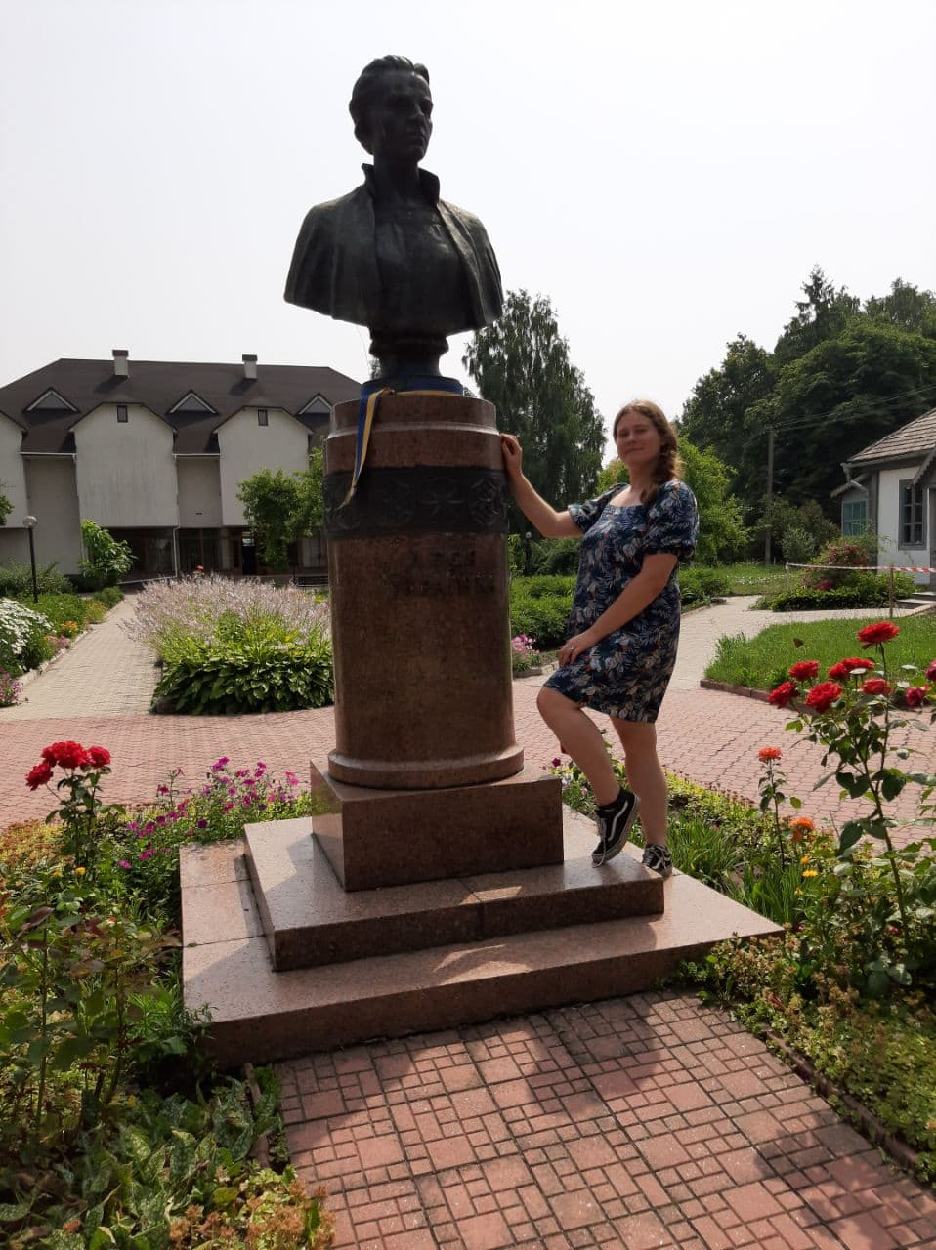
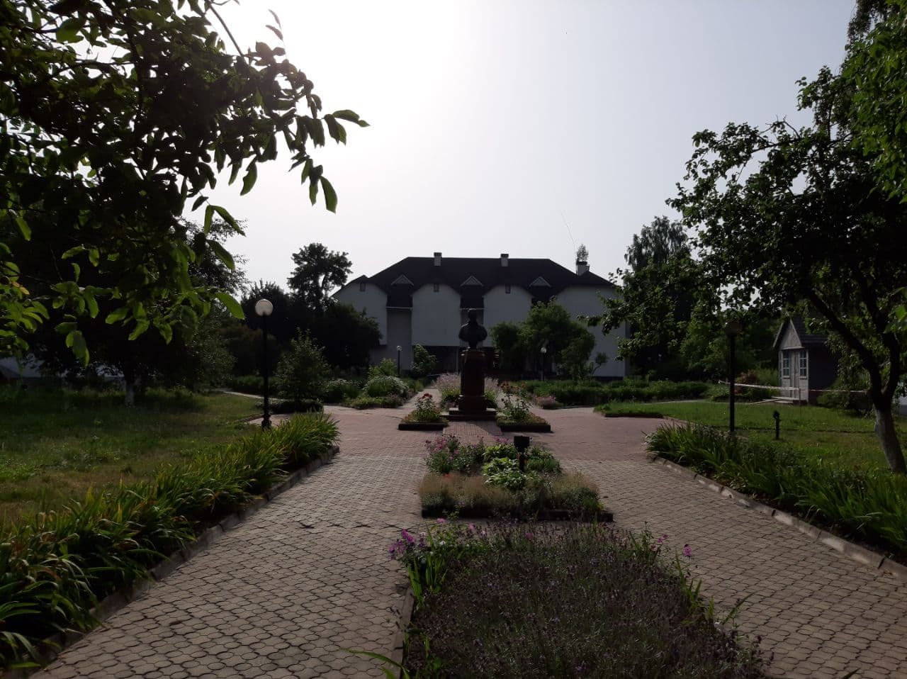

Slide 21
Зразки матеріальної культури волинських селян.

Slide 23
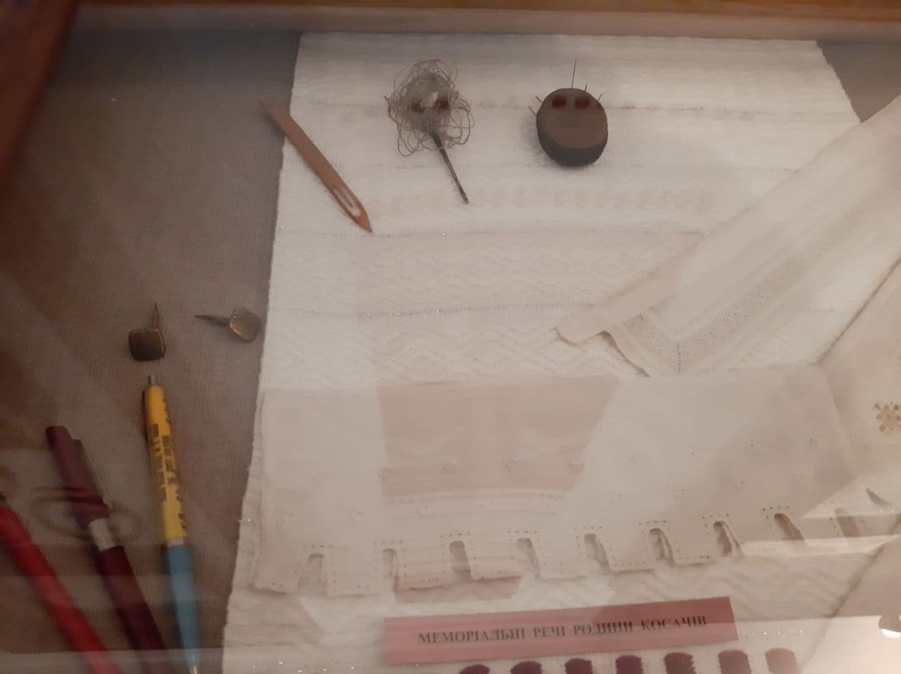
Меморіальні речі родини Косачів у Колодяжному

Slide 28
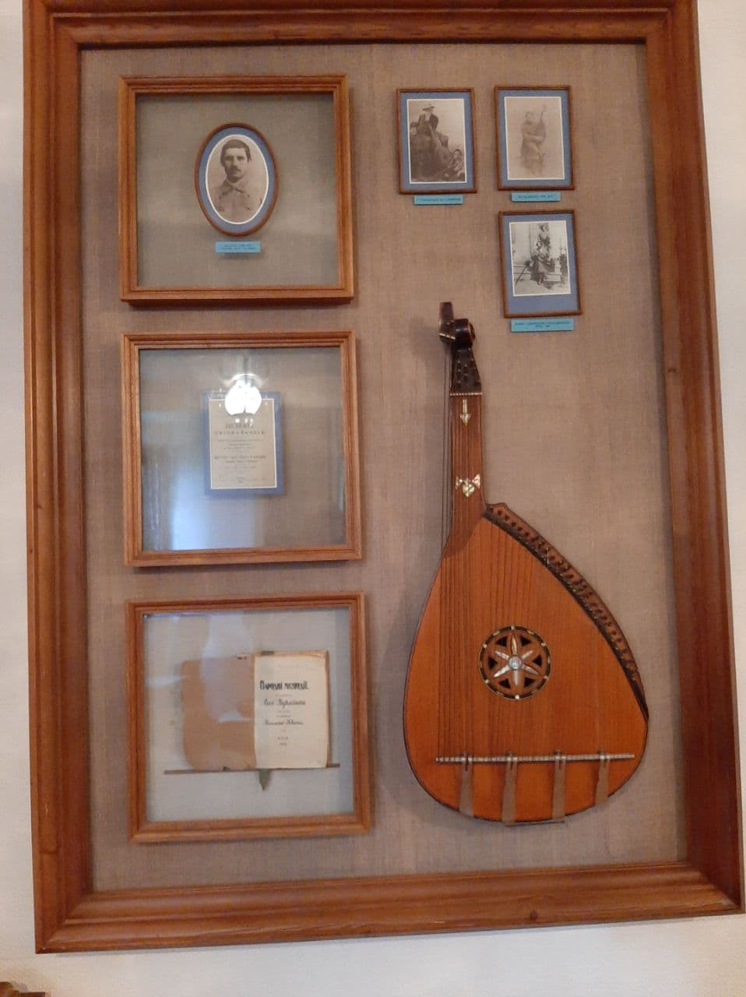

Slide 30
Історичне фото садиби з музейного фонду.

Slide 31
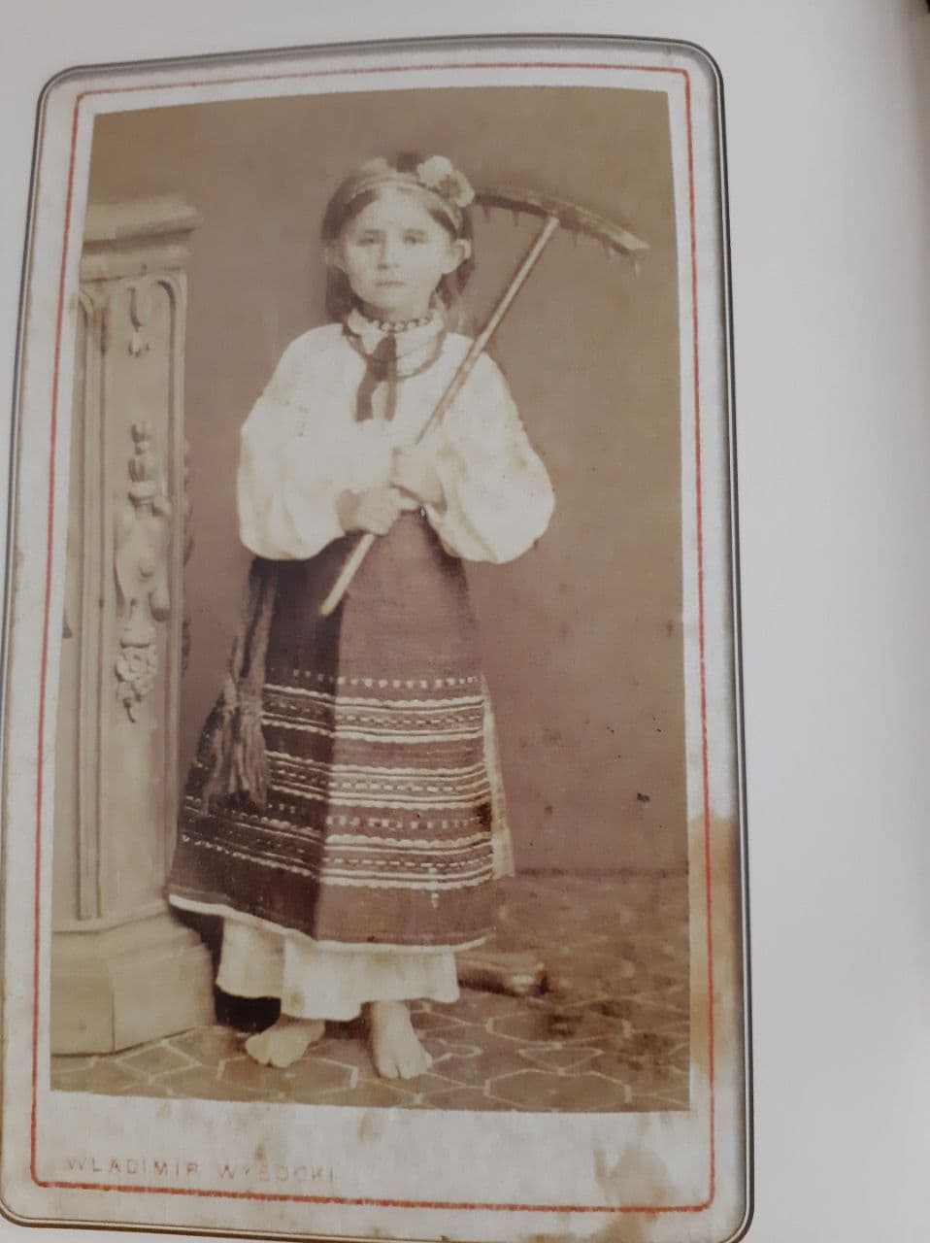
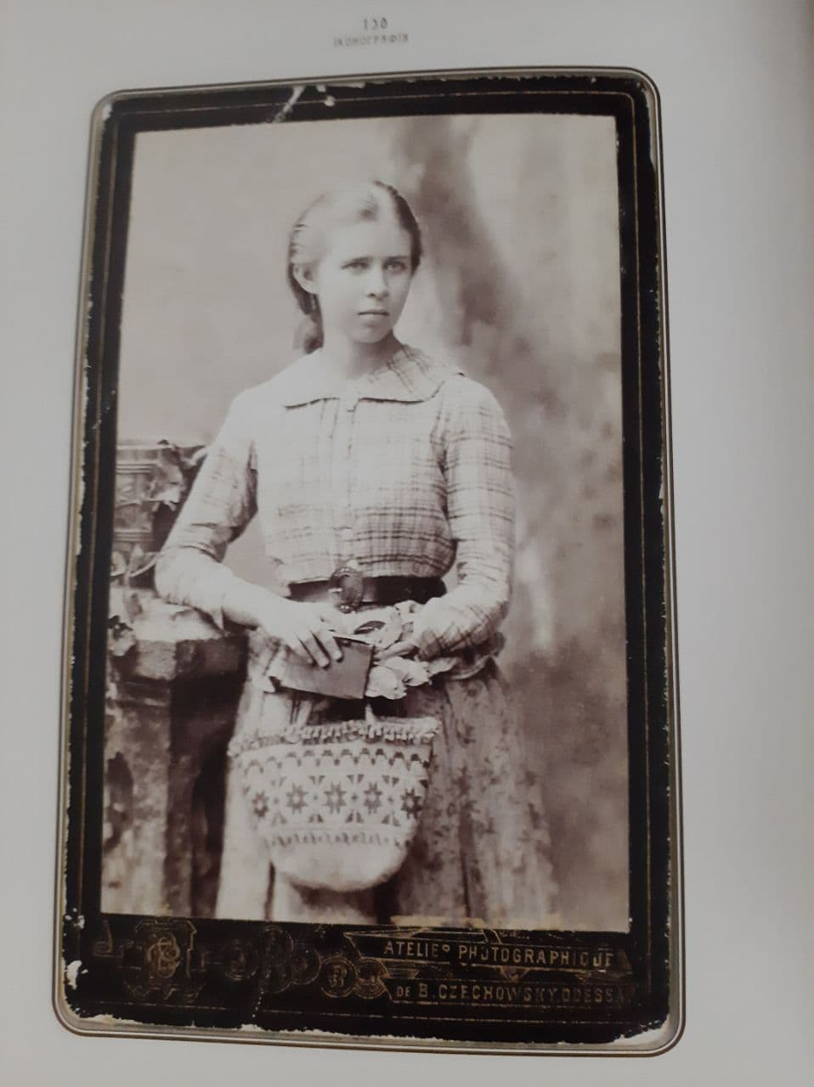

Slide 32
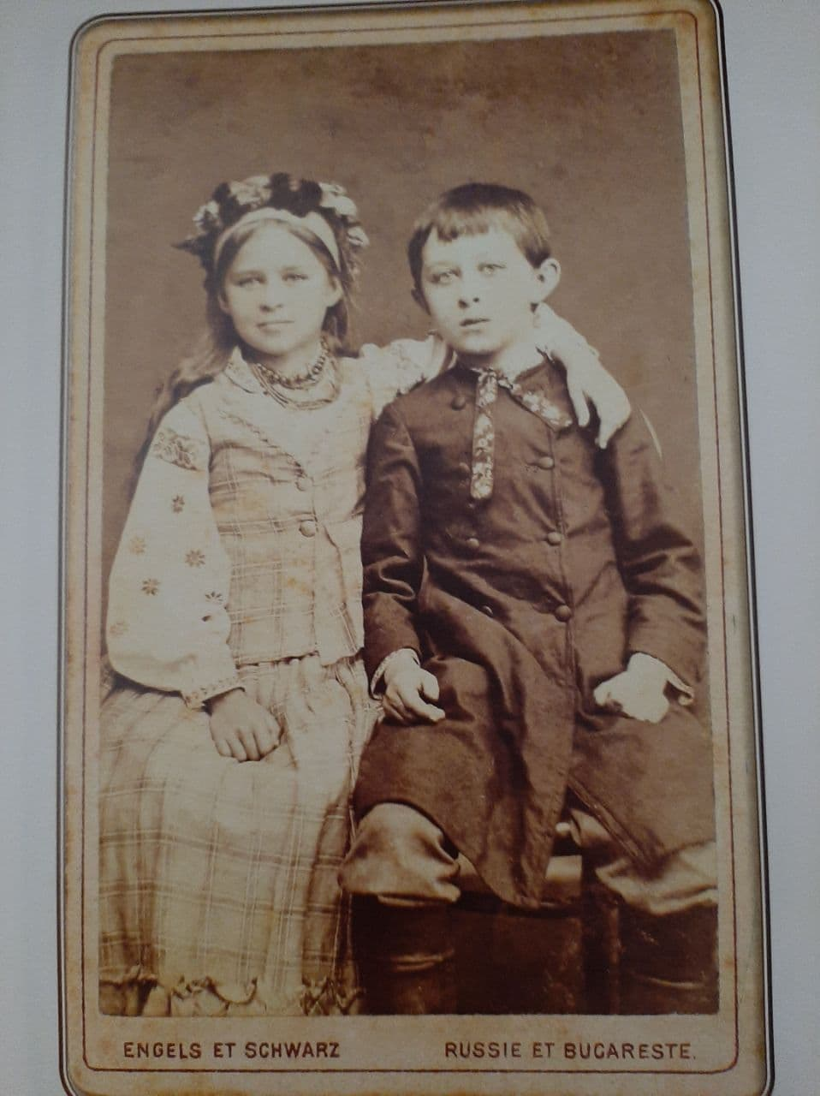
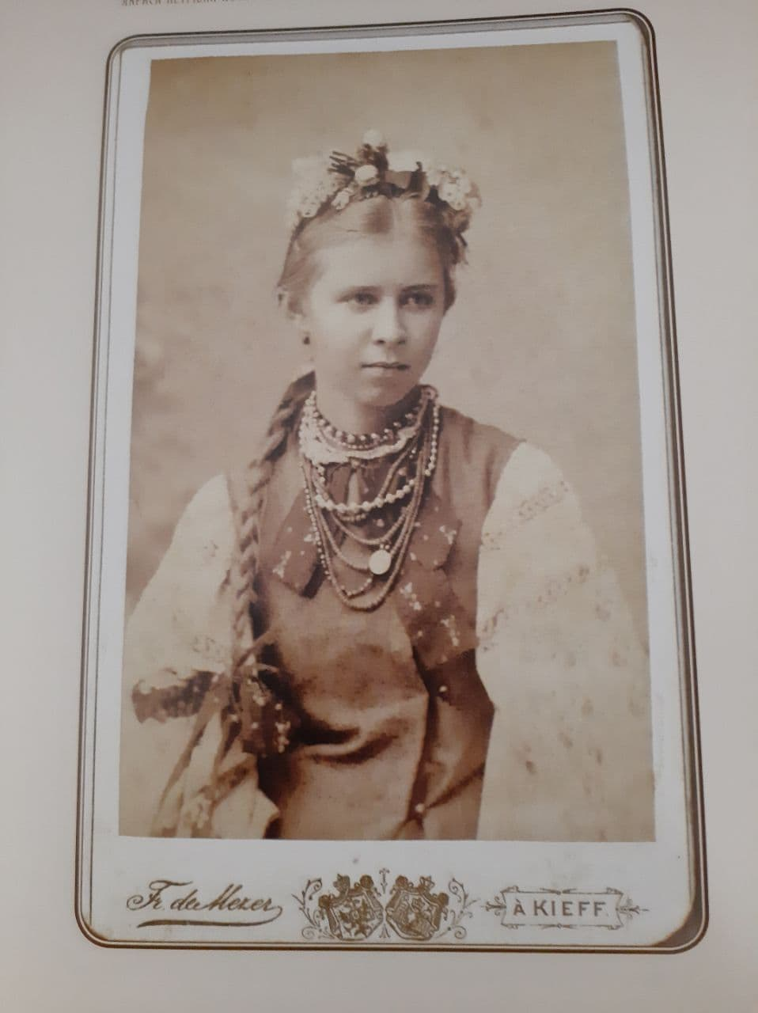

Slide 33
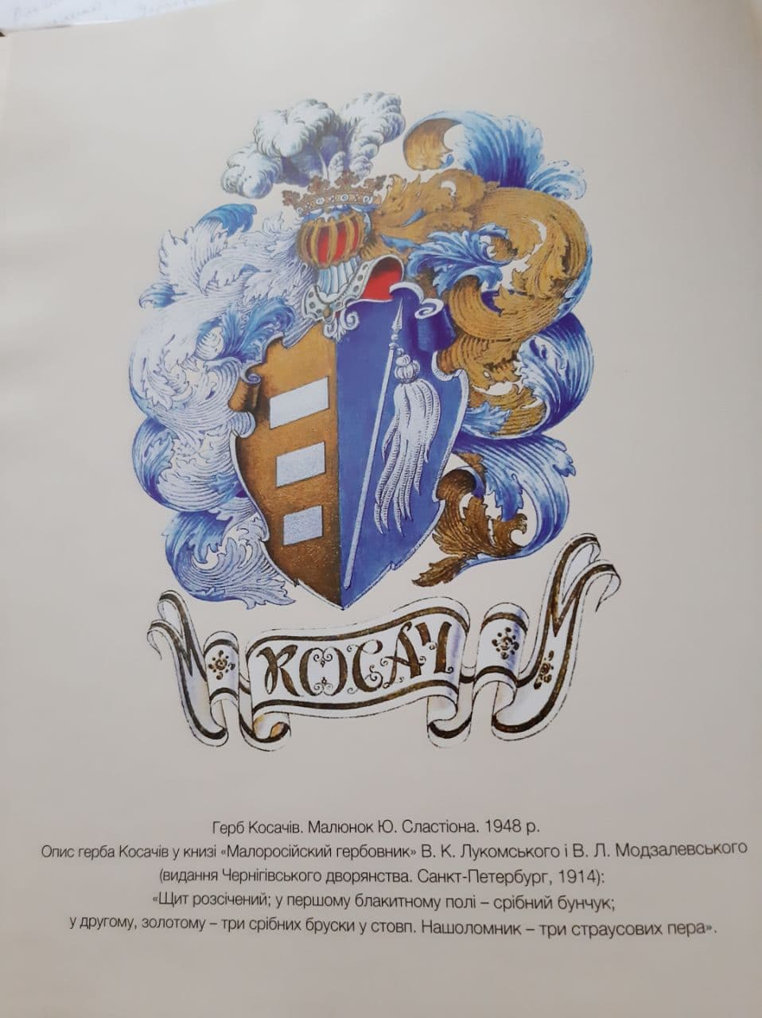

Slide 34
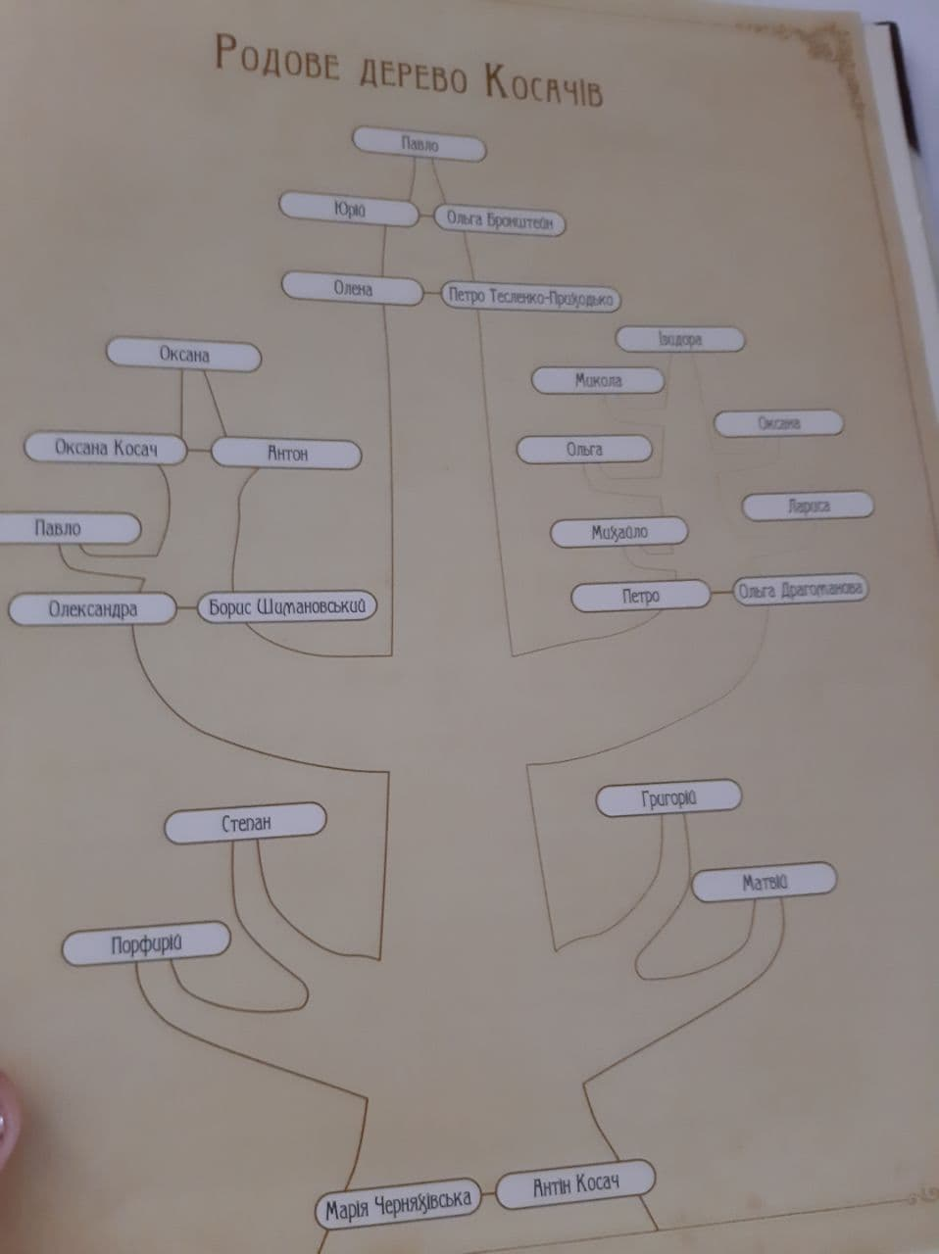

Slide 35
Дякую за увагу!

